Slide 1

MATEMATIKA
Goniometrické funkce
Příklady 1

Slide 2

Název projektu: Nové ICT rozvíjí matematické a odborné kompetence
Číslo projektu: CZ.1.07/1.5.00/34.0228
Název školy: Střední odborná škola Litovel, Komenského 677
Číslo materiálu: III-2-06-19_Goniometricke-funkce-Priklady-1
Autor: Mgr. Stanislav Prucek
Tematický okruh: Matematika
Ročník: III.
Datum tvorby: březen 2013
Autorem materiálu a všech jeho částí, není-li uvedeno jinak, je
Mgr. Stanislav Prucek

Slide 3
GONIOMETRICKÉ FUNKCE
Příklady 1 pro úhly v rozmezí 0° až 360°
Opakování
?
Co je grafem funkce sinus?
Sinusoida.
?
Definice funkce tangens?
$\text{tg} \text{α}\text{ =}\frac{sin α}{cos α}$ , $α≠90°$ a $α≠270°$
Předchozí prezentace (teorie):
GONIOMETRICKÉ FUNKCE 1
GONIOMETRICKÉ FUNKCE 2

Slide 4
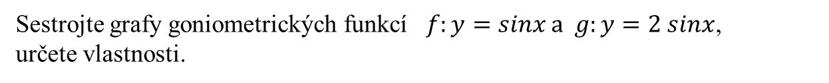
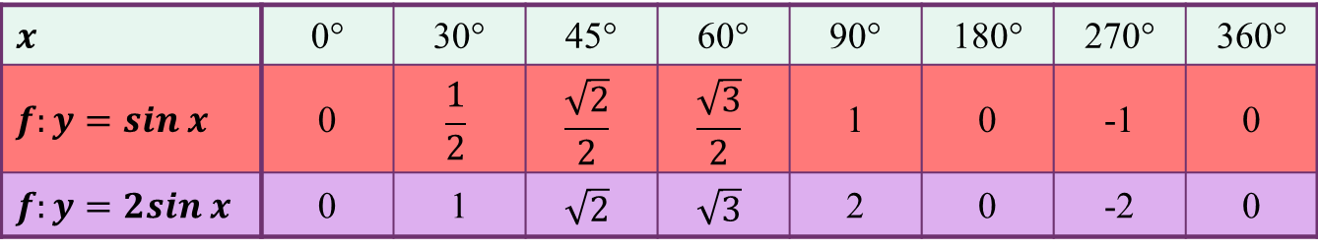
?
Sestrojte grafy goniometrických funkcí $f:y=sinx \text{a} g:y=2 sinx$,
určete vlastnosti.
Vypočteme hodnoty této funkce pro zvolená $x$ a zapíšeme je do tabulky.
$$x$$ | 0° | 30° | 45° | 60° | 90° | 180° | 270° | 360°
$$f:y=sin x$$ | 0 | $$\frac{1}{2}$$ | $$\frac{\sqrt{2}}{2}$$ | $$\frac{\sqrt{3}}{2}$$ | 1 | 0 | -1 | 0
$$f:y=2sin x$$ | 0 | 1 | $$\sqrt{2}$$ | $$\sqrt{3}$$ | 2 | 0 | -2 | 0
zpět

Slide 5
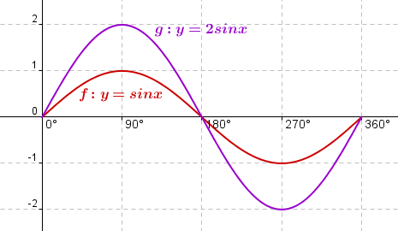
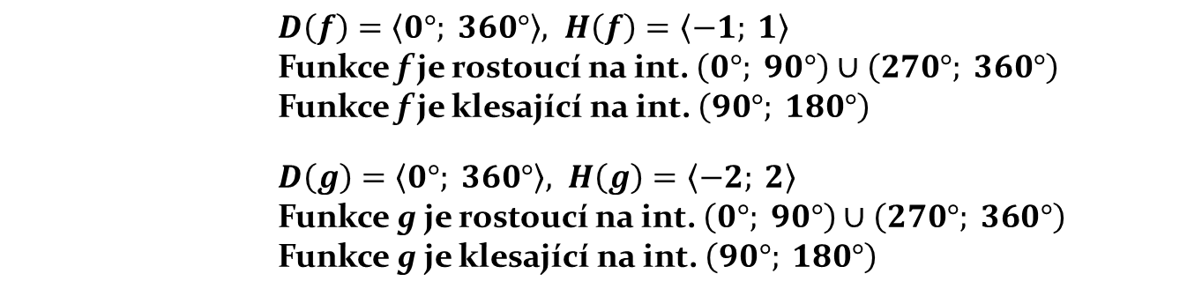
$D\left(f\right)=\left\langle 0°; 360°\right\rangle , H\left(f\right)=\left\langle −1; 1\right\rangle$
Funkce f je rostoucí na int. $\left(0°; 90°\right)∪\left(270°; 360°\right)$
Funkce f je klesající na int. $\left(90°; 180°\right)$
$D\left(g\right)=\left\langle 0°; 360°\right\rangle , H\left(g\right)=\left\langle −2; 2\right\rangle$
Funkce g je rostoucí na int. $\left(0°; 90°\right)∪\left(270°; 360°\right)$
Funkce g je klesající na int. $\left(90°; 180°\right)$
zpět

Slide 6
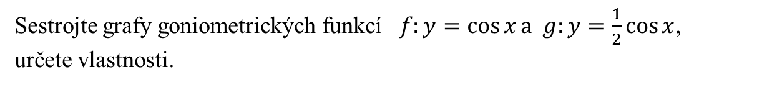
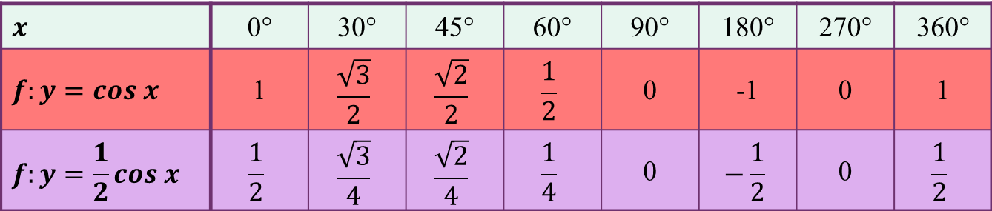
?
Sestrojte grafy goniometrických funkcí $f:y=\cos{x}\text{a} g:y=\frac{1}{2}\cos{x}$,
určete vlastnosti.
Vypočteme hodnoty této funkce pro zvolená $x$ a zapíšeme je do tabulky.
$$x$$ | 0° | 30° | 45° | 60° | 90° | 180° | 270° | 360°
$$f:y=cos x$$ | 1 | $$\frac{\sqrt{3}}{2}$$ | $$\frac{\sqrt{2}}{2}$$ | $$\frac{1}{2}$$ | 0 | -1 | 0 | 1
$$f:y=\frac{1}{2}cos x$$ | $$\frac{1}{2}$$ | $$\frac{\sqrt{3}}{4}$$ | $$\frac{\sqrt{2}}{4}$$ | $$\frac{1}{4}$$ | 0 | $$−\frac{1}{2}$$ | 0 | $$\frac{1}{2}$$
zpět

Slide 7
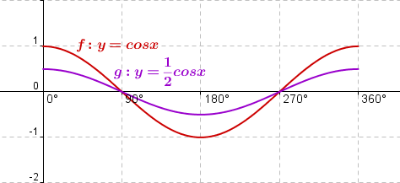
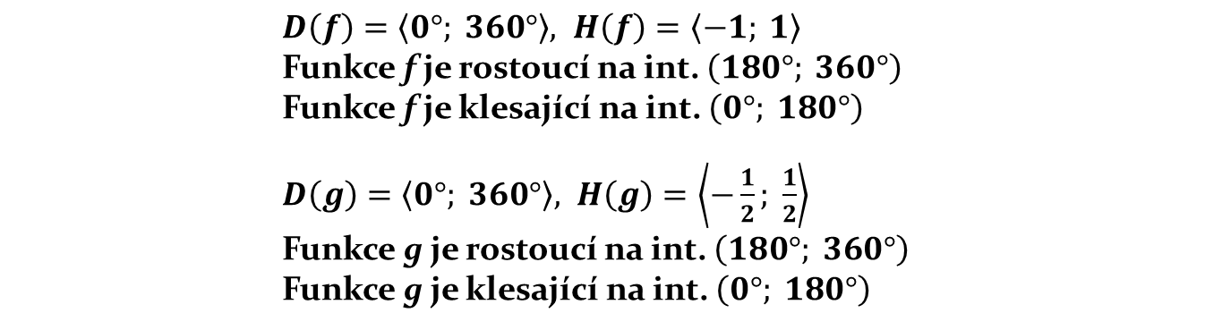
$D\left(f\right)=\left\langle 0°; 360°\right\rangle , H\left(f\right)=\left\langle −1; 1\right\rangle$
Funkce f je rostoucí na int. $\left(180°; 360°\right)$
Funkce f je klesající na int. $\left(0°; 180°\right)$
$D\left(g\right)=\left\langle 0°; 360°\right\rangle , H\left(g\right)=\left\langle −\frac{1}{2}; \frac{1}{2}\right\rangle$
Funkce g je rostoucí na int. $\left(180°; 360°\right)$
Funkce g je klesající na int. $\left(0°; 180°\right)$
zpět

Slide 8
Anotace:
Tato prezentace slouží k výkladu Goniometrických funkcí pro úhly v rozmezí 0° až 360°. Žáci určují vlastnosti funkce a řeší příklady.
Použité zdroje:
doc. RNDr. Emil Calda, CSc.: Matematika pro dvouleté a tříleté učební obory středních odborných učilišť, 2.díl, 1. vydání 2003, Prometheus, ISBN 80-7196-260-0
Autorem materiálu a všech jeho částí, není-li uvedeno jinak, je
Mgr. Stanislav Prucek
zpět

